Slide 1



Khởi động (Xe bus yêu thương)
SCHOOL

Slide 2



Bài : “Yêu lắm trường ơi!” có mấy khổ thơ?
A. 4
B. 2
C. 3

Slide 3


Em yêu mái trường
Có hàng.... mát
A. bàng
B. tre
C. cây

Slide 4


Vào mùa nào, các em không phải đến trường?
A. mùa thu
B. mùa đông
C. mùa hè

Slide 5
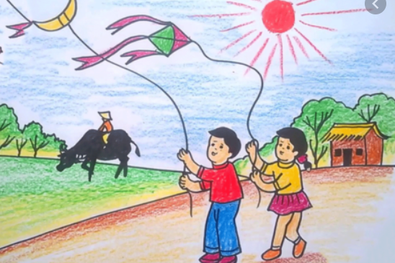
Giới thiệu với bạn một bức tranh mà em thích

Slide 6

Luyện đọc từ khó
nắn nót
lung linh
cánh diều
iều
ữa
giữa trời

Slide 7

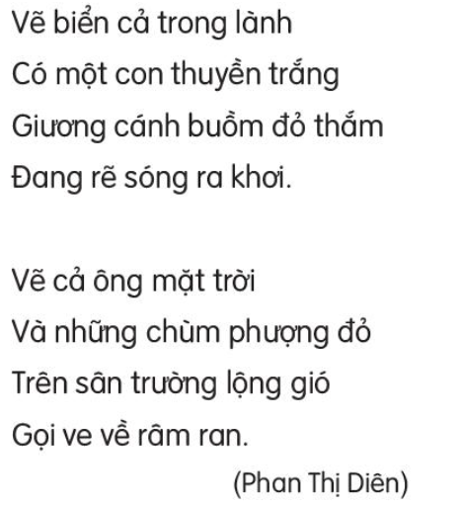

Em học vẽ
1
3
2
4

Slide 8

Luyện đọc ngắt nhịp
Vẽ biển cả trong lành
Có một con thuyền trắng
Giương cánh buồm đỏ thắm
Đang rẽ song ra chơi.

Slide 9

Em học vẽ
1
3
2
4

Slide 10

Giải nghĩa từ
Nắn nót:
Làm cẩn thận từng li, từng tí cho đẹp, cho chỉnh.

Slide 11

Giải nghĩa từ
Giương (cánh buồm):
Mở, căng ra hết cỡ và đưa cao lên.

Slide 12


Notes:
本PPT模板部分元素使用了幻灯片母版制作。如果需要修改，点击-视图-幻灯片母版-修改；完成后关闭编辑母版即可。

